Slide 1


УП.02 ОСУЩЕСТВЛЕНИЕ ИНТЕГРАЦИИ ПРОГРАММНЫХ МОДУЛЕЙ ПРОИЗВОДСТВЕННАЯ ПРАКТИКА
ОТЧЕТ
специальность 09.02.07 Информационные системы и программирование
Выполнил: Ронжин М.А.
Группа: 33П
Руководители: Мамшева Ю.С.
Крылова Л.И.
Нижний Новгород
2026г.

Slide 2

Актуальность проекта
Снижение времени доступа к данным мониторинга;
Автоматизация рутинных операций при мониторинге;
Упрощение формирования отчетов и экспорта данных;
Повышение удобства работы инженеров по мониторингу.

Slide 3
ЦЕЛЬ И ЗАДАЧИ
Задачи:
проанализировать структуру и деятельность предприятия;
исследовать программное и техническое обеспечение;
разработать техническое задание;
спроектировать архитектуру и разработать UML-диаграммы;
разработать десктоп-приложение на Python с интеграцией Zabbix API;
провести тестирование программного продукта.
Цель:
Получение практических навыков в области интеграции программных модулей, проектирования, разработки и тестирования приложений, а также автоматизация процессов мониторинга ИТ-инфраструктуры предприятия ООО «АВК-Мед» путем создания десктоп-приложения «Zabbix Desktop Monitor».

Slide 4
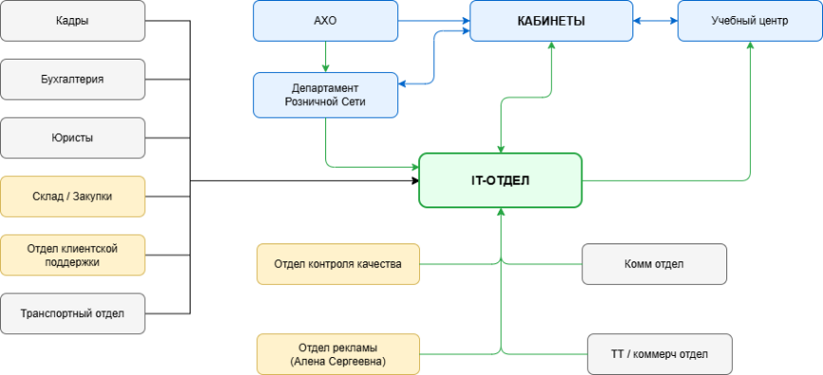
Организационная структура предприятия
Организационная структура
Все подразделения подчиняются генеральному директору. IT-отдел, занимается сопровождением информационных систем, администрированием серверов и разработкой инструментов автоматизации.

Slide 5
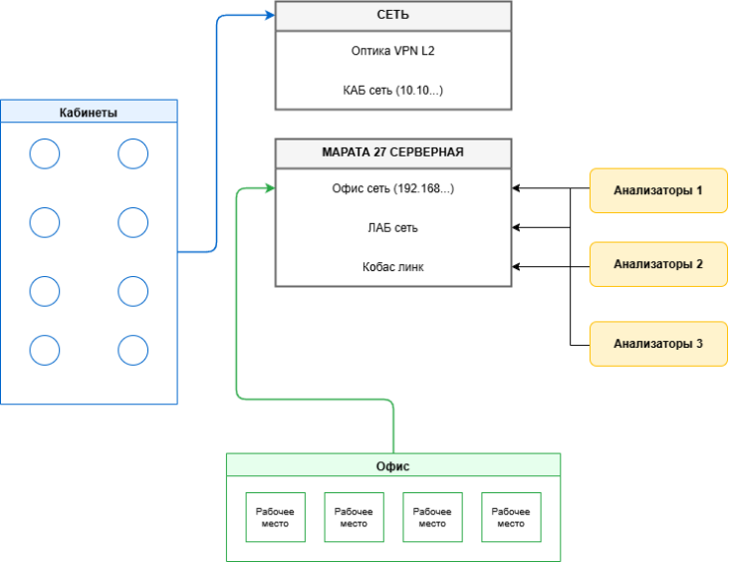
Анализ программного обеспечения и технического оснащения предприятия
Техническое оснащение:
серверная инфраструктура размещена по адресу ул. Марата, д. 27
серверы на базе Windows Server, СУЗЗ на Ubuntu
коммутаторы HP, TP-Link, Aruba
анализаторы Cobas (Roche), Infinity
Офис сеть (192.168...), ЛАБ сеть, Кобас линк, VPN L2 для связи с филиалами
Компьютерная сеть предприятия

Slide 6
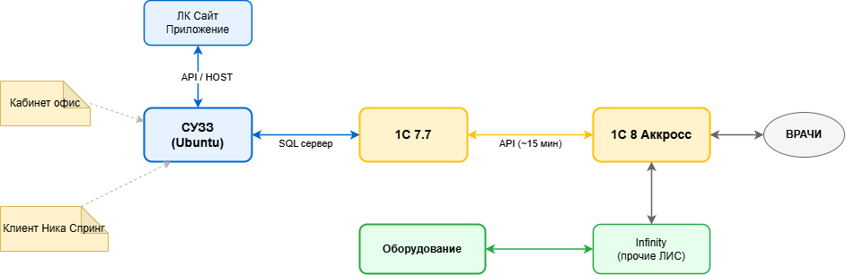
Анализ программного обеспечения и технического оснащения предприятия
Программное обеспечение:
Windows Server, Windows 10/11 Pro, Ubuntu
Zabbix (http://192.168.101.220/zabbix)
1С 8 Аккросс, 1С 7.7
MySQL / PostgreSQL
ЛК Сайт, мобильное приложение
Схема оборудования/программного обеспечения

Slide 7







Описание инструментальных средств разработки и сопровождения программных средств
Язык программирования: Python 3.10+
Библиотеки:
PyQt6 – для создания графического интерфейса
Matplotlib – для визуализации графиков
pyzabbix – для интеграции с Zabbix API
pandas, openpyxl – для экспорта данных в CSV и XLSX

Slide 8
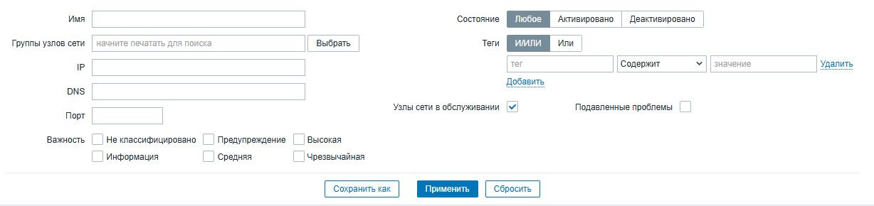
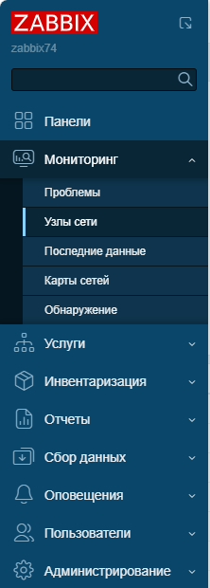
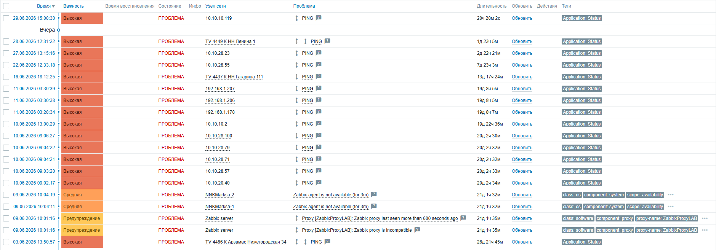
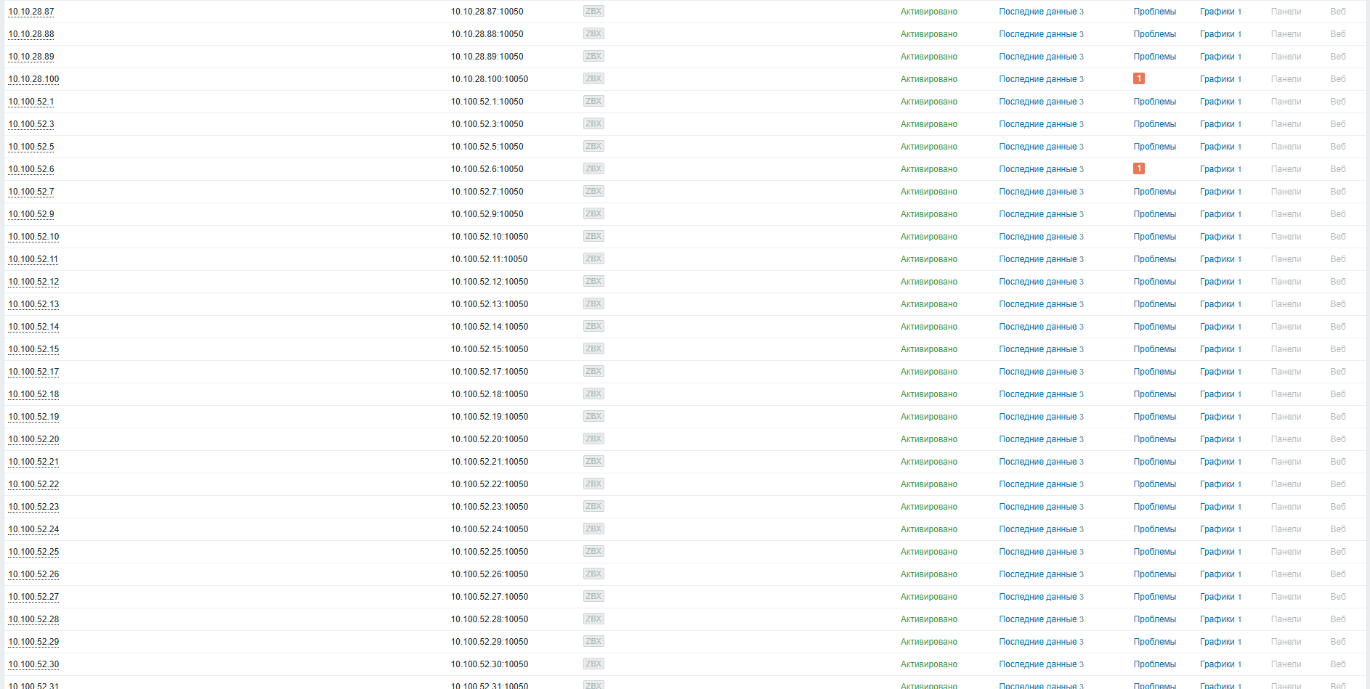
Анализ предметной области
Объект автоматизации:
Деятельность инженеров по мониторингу и системных администраторов ИТ-отдела ООО «АВК-Мед», связанная с контролем доступности узлов сети, анализом загрузки ресурсов (CPU, RAM, диск, сеть), диагностикой проблемных ситуаций и формированием отчетов.

Slide 9
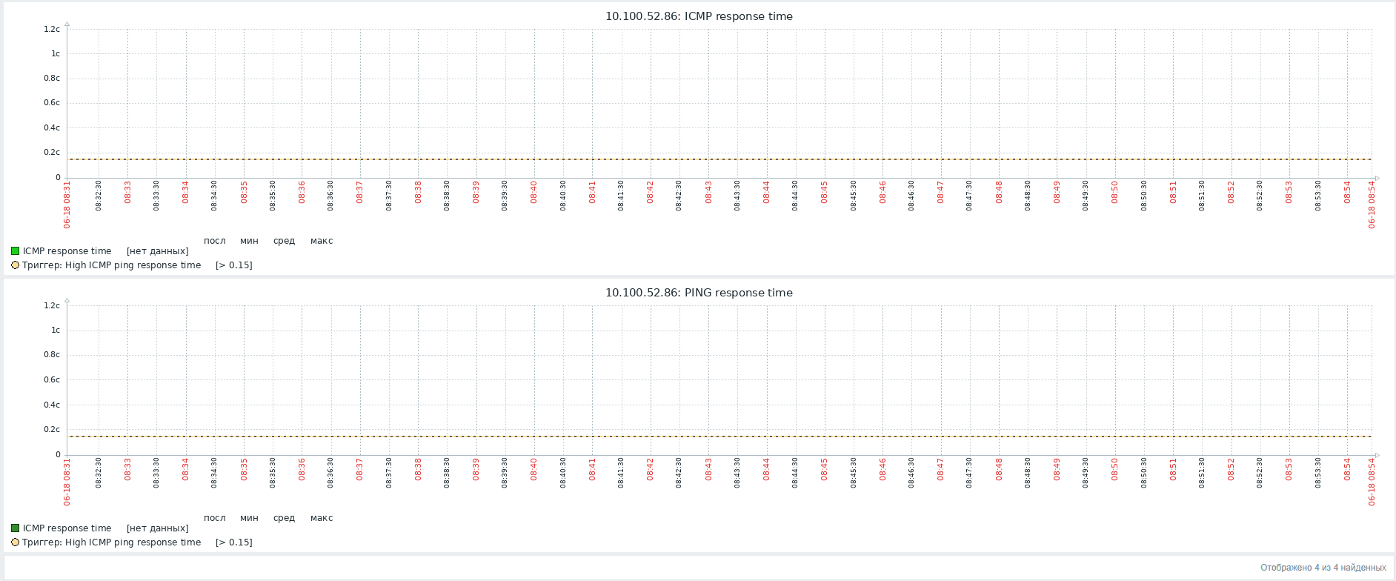
Анализ предметной области
График
Основные сущности предметной области:
Узел (Хост) – сервер, сетевое устройство или рабочая станция
Метрика – показатель производительности
Триггер – правило определения проблемной ситуации
Группа хостов – логическое объединение узлов
История – значения метрики за период времени

Slide 10
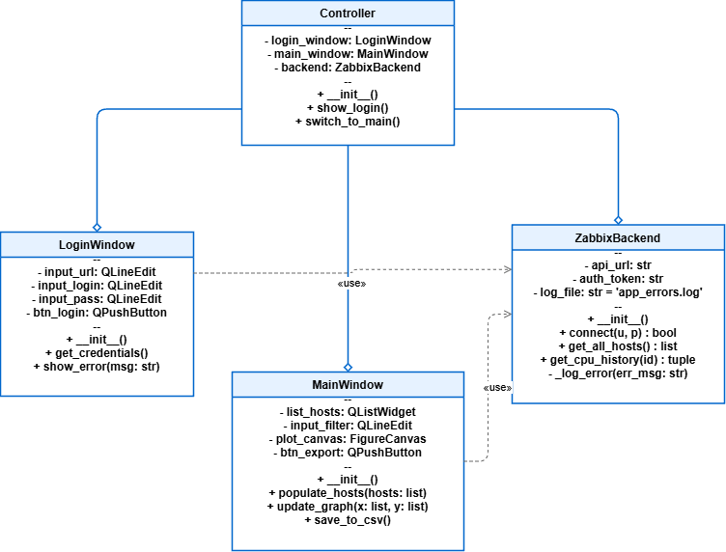
Проектирование программного продукта
Диаграмма классов

Slide 11
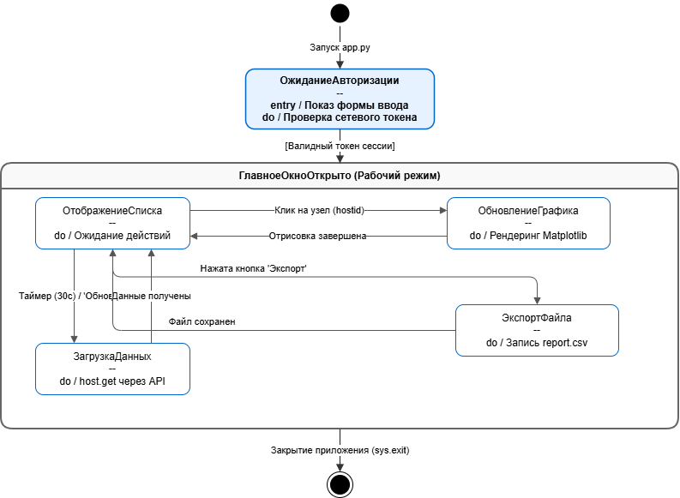
Проектирование программного продукта
Диаграмма состояний

Slide 12
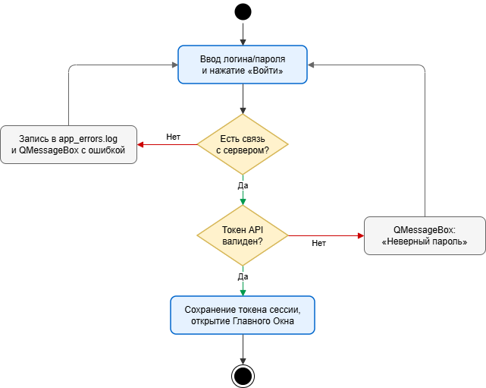
Проектирование программного продукта
Диаграмма деятельности

Slide 13
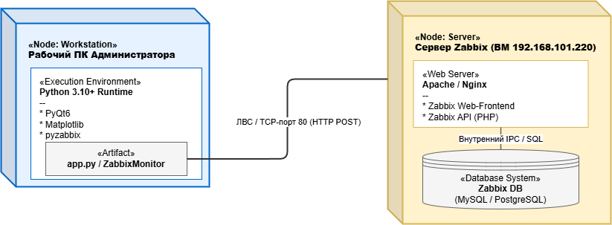
Проектирование программного продукта
Диаграмма развертывания

Slide 14
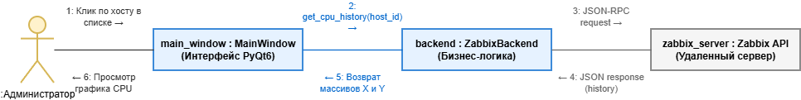
Проектирование программного продукта
Диаграмма коопераций

Slide 15
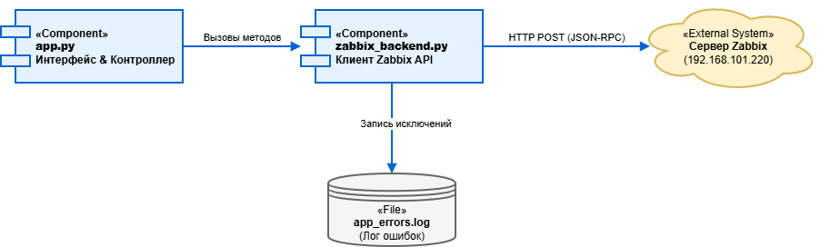
Проектирование программного продукта
Диаграмма компонентов

Slide 16
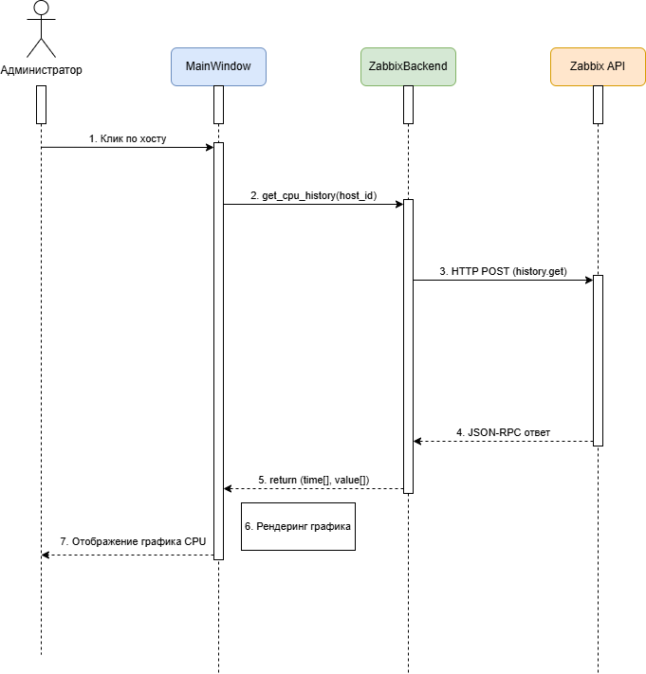
Проектирование программного продукта
Диаграмма последовательности

Slide 17
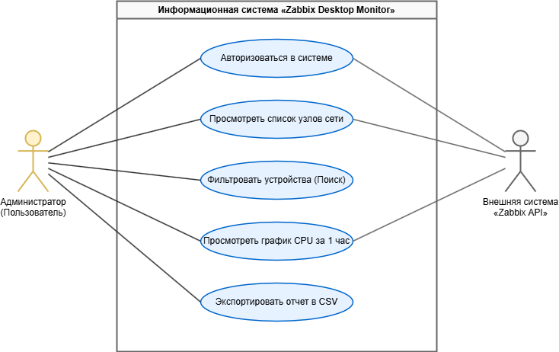
Проектирование программного продукта
Диаграмма вариантов использования

Slide 18
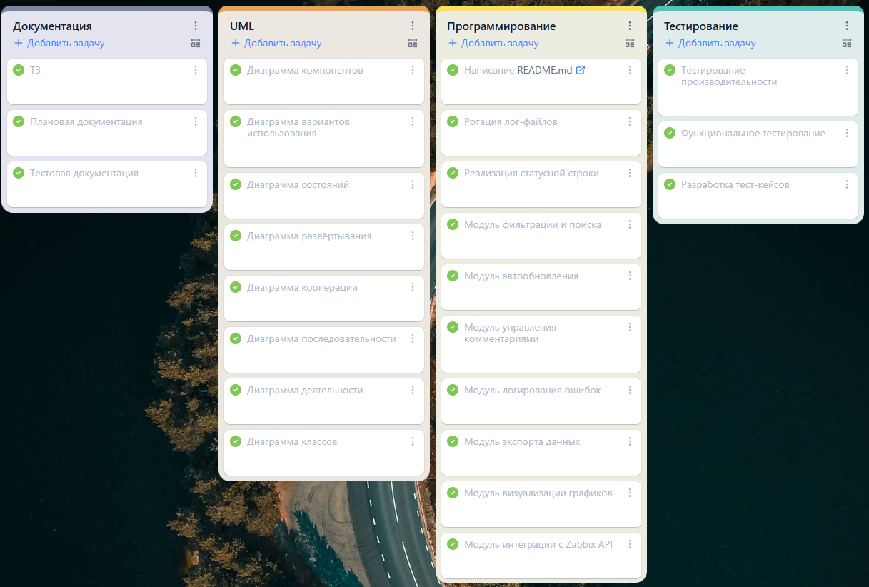
Разработка программного модуля
Провел анализ существующих решений для мониторинга ИТ-инфраструктуры. Выявил недостатки веб-интерфейса Zabbix: высокое время доступа к данным, 5 и более действий для построения графика, неудобный экспорт. Определил требования к разрабатываемому приложению.
Kanban-доска

Slide 19
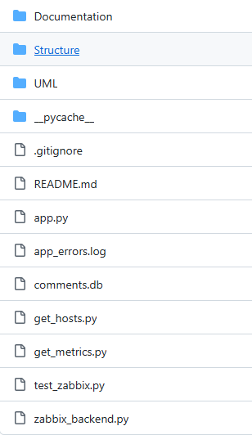
Разработка программного модуля
Реализованные модули:
app.py – авторизация, главное окно, фильтрация
zabbix_backend.py – получение хостов, метрик, истории
plot_widget.py – визуализация графиков на Matplotlib
export_module.py – экспорт данных в CSV и XLSX
logger.py – логирование ошибок с ротацией
Структура проекта

Slide 20
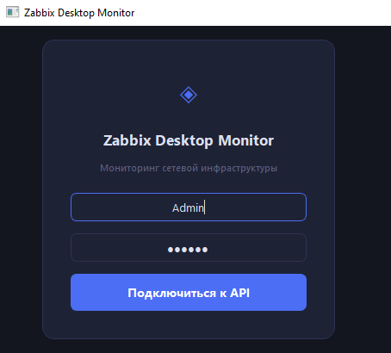
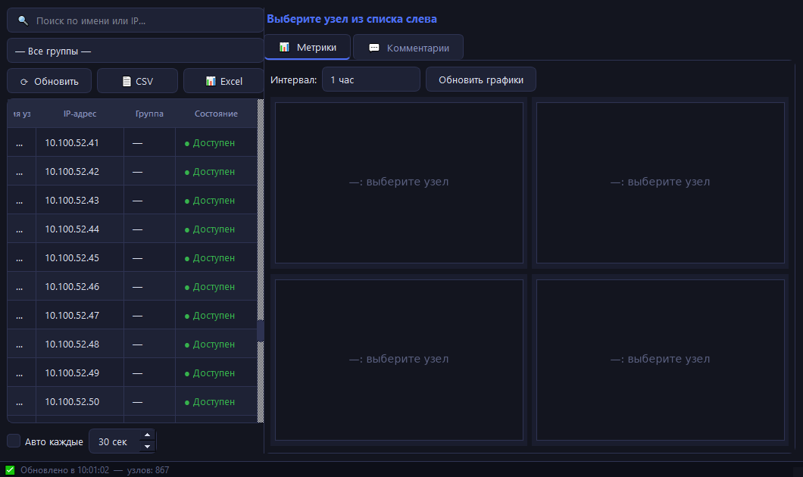
Разработка программного модуля
Авторизация
Интерфейс

Slide 21
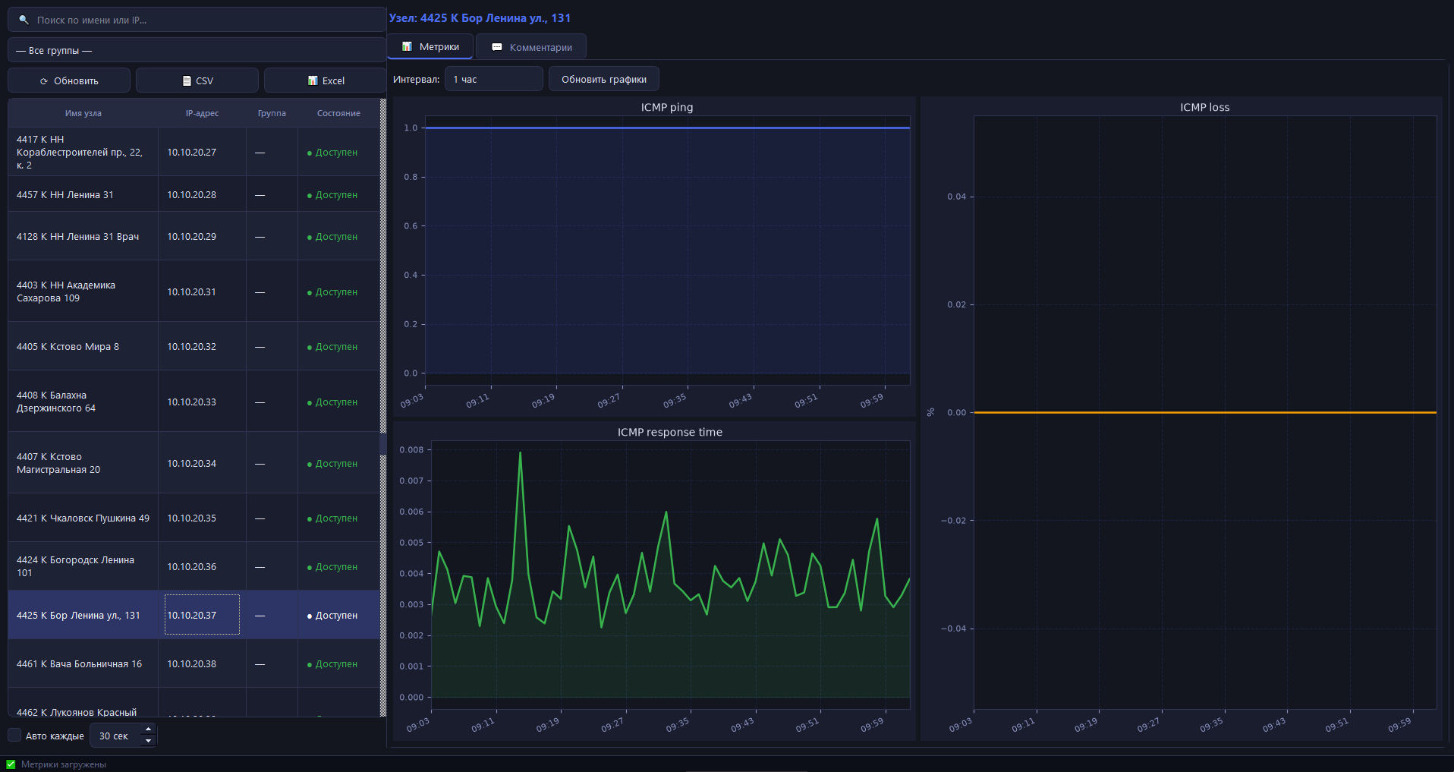
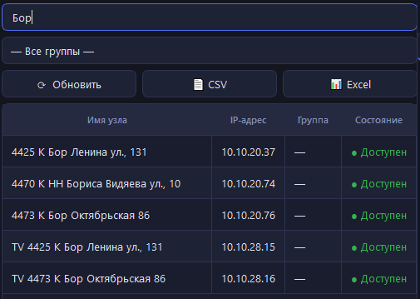
Разработка программного модуля
Выбран узел
Поиск

Slide 22
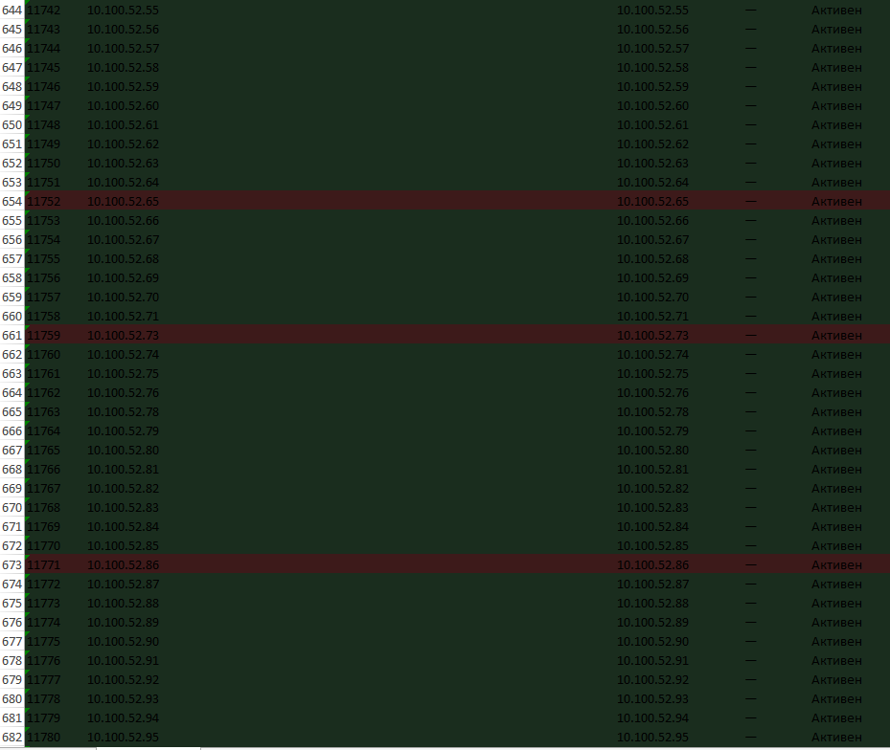
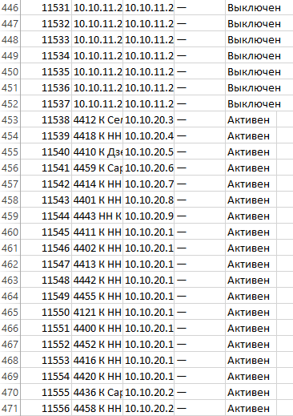
Разработка программного модуля
Экспорт Excel
Экспорт CSV

Slide 23
Разработка программного модуля
Экспорт Excel
Экспорт CSV

Slide 24
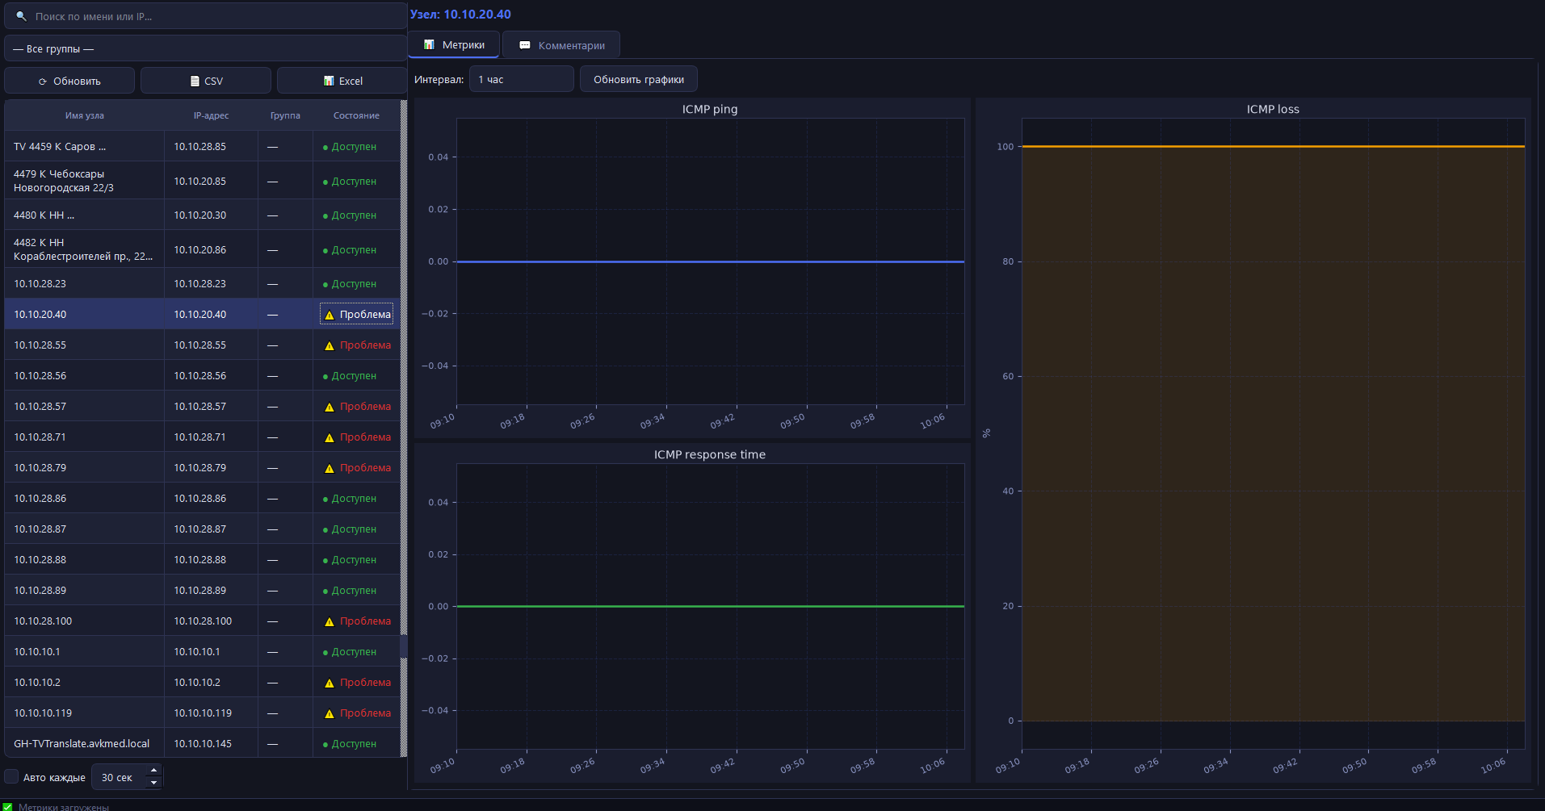
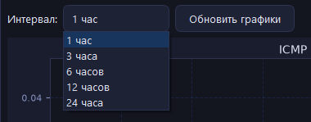
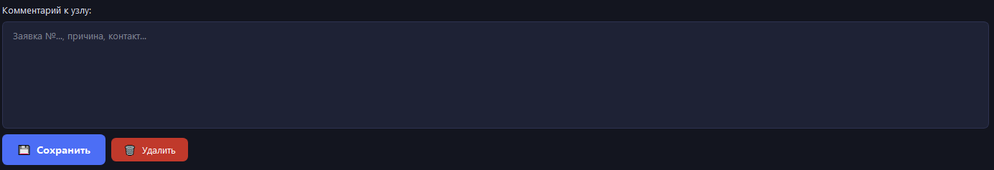
Разработка программного модуля
Выбор интервала
Проблемный узел
Комментарий к узлу

Slide 25
ЗАКЛЮЧЕНИЕ
Практика продемонстрировала, что профессиональное внедрение и поддержка компьютерных систем требуют не только технических знаний, но и системного подхода к решению задач
Приобретены навыки:
Решены задачи автоматизации мониторинга.
Разработано десктопное приложение «Zabbix Desktop Monitor».
Получены практические навыки.
Проведено полное тестирование.
Достигнута цель практики.
В ходе производственной практики разработано десктопное приложение «Zabbix Desktop Monitor» для мониторинга ИТ-инфраструктуры ООО «АВК-Мед». Выполнен полный цикл разработки: анализ, ТЗ, UML-диаграммы, программирование на Python, тестирование. Цели практики достигнуты, навыки интеграции программных модулей закреплены.

